Slide 1
TU vo Zvolene, Fakulte ekológie a environmentalistiky, Katedra environmentálneho inžinierstva
Uhlíková stopa výroby drevených dosiek
Jozef Mitterpach
jozef.mitterpach@gmail.com
xmitterpach@tuzvo.sk

Slide 2
Cieľ:
identifikovať uhlíková stopu drevených dosiek v podniku pre spracovanie dreva, pomocou aplikácie metodiky hodnotenia životného cyklu (LCA)
STN EN ISO 14040 (83 9040, august 2007), Environmentálne manažérstvo. Posudzovanie životného cyklu. Princípy a štruktúra (ISO 14040: 2006)
STN EN ISO 14044 (83 9044, august 2007), Environmentálne manažérstvo. Posudzovanie životného cyklu. Požiadavky a pokyny (ISO 14041: 1998)
ISO/TS 14067 (ISO/TS 14067: 2013) Skleníkové plyny. Uhlíková stopa výrobkov. Požiadavky a pokyny na kvantifikáciu a komunikáciu

Slide 3
Hodnotenie životného cyklu Life Cycle Assessment
Zaoberá sa posudzovaním dopadu na životné prostredie nie len behom všetkých činností nutných k jeho výrobe, ale i všetkých ďalších činností spojených so spotrebou a následným zneškodnením výrobku.
cieľ LCA:
uskutočniť zhodnotenie, posúdenie, príp. ocenenie zaťaženia životného prostredia výrobkom, procesom, činnosťou na základe identifikácie a kvantifikácie množstva vstupov a výstupov do ŽP
Uhlíková stopa sú celkové emisie skleníkových plynov (GHG) spôsobené priamo alebo nepriamo jednotlivcom, organizáciou, udalosťou alebo produktom. Je vypočíta ako súčet emisií vyplývajúcich z každej fázy životného cyklu výrobkov alebo služieb. Po celú dobu životnosti daného výrobku, alebo celého životného cyklu, môžu byť rôzne skleníkové plyny (GHG) emitované, ako, metán a oxid dusný, každý s väčšou či menšou schopnosťou zachytávať teplo v atmosfére. Tieto rozdiely sú zachytené podľa výpočtu potenciálu globálneho otepľovania (GWP) každého plynu v jednotkách ekvivalentu oxidu uhličitého (kg CO2 eq.), pričom uhlíková stopa je samostatná jednotka pre jednoduché porovnanie. (EPA, 2015).

Slide 4
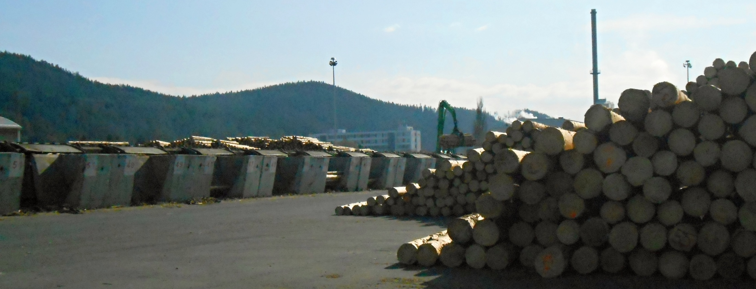
Údaje boli prepočítané na funkčnú jednotku 1 m³ vyrobených drevených dosiek, pričom na 1 m³ drevených dosiek sa spotrebuje 1,7025 m³ surového kmeňa, čo predstavuje výťažnosť 58,7%.
Hranice systému boli určené od kolísky po bránu, kde nosná časť technologických procesov sa skúmala v hraniciach systému od brány po bránu.
Pre hodnotenie dopadov životného cyklu a vyčíslenie uhlíkovej stopy bol použitý program SimaPro 8 a hodnotiaca metóda IPCC GWP 100a.

Slide 5
Vymedzenie rozsahu
Funkčná jednotka: 1 m³ vyrobených drevených dosiek
Triedenie údajov:
Vstupy:
hlavné materiály – spotreba hlavných materiálov
pomocné materiály – spotreba pomocných látok a materiálov
energetické zdroje – spotreba elektrickej energie a nafty
voda – spotreba vody
Výstupy:
odpady – nebezpečné odpady/odpady, ktoré nie sú nebezpečné
emisie do ovzdušia a pracovného prostredia
Produkty

Slide 6
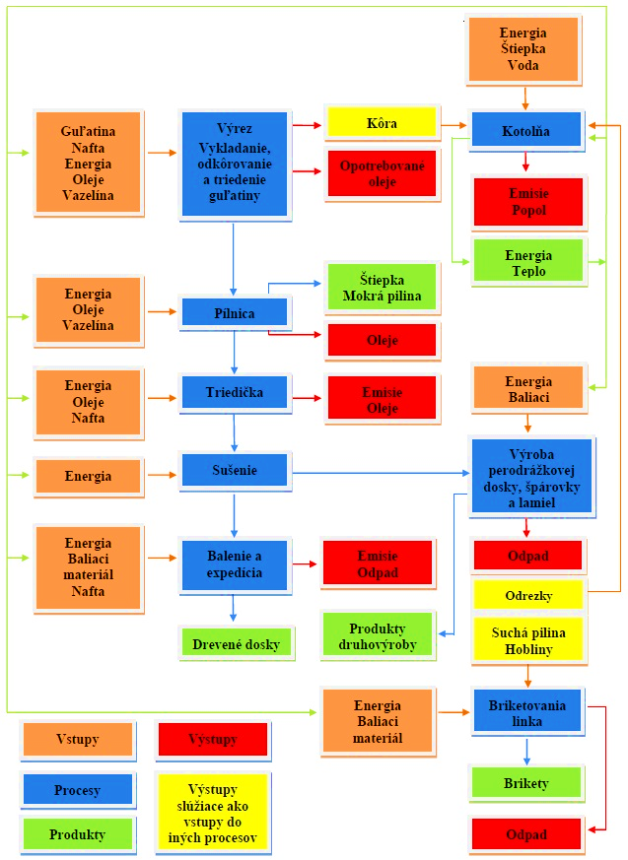
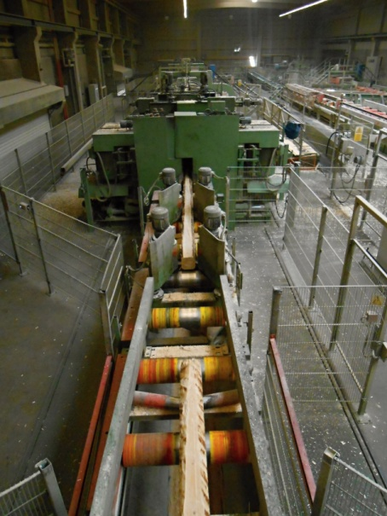
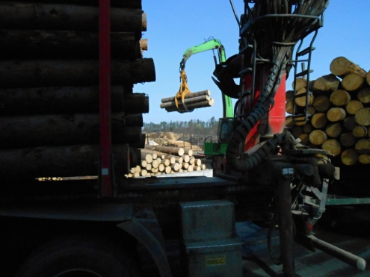
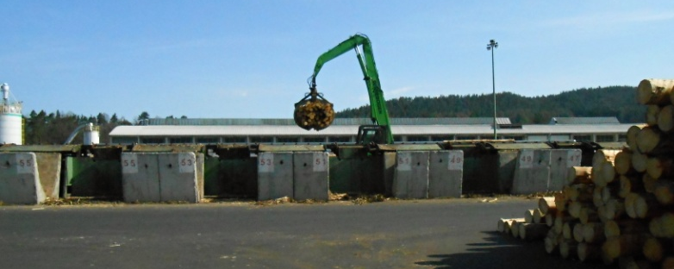
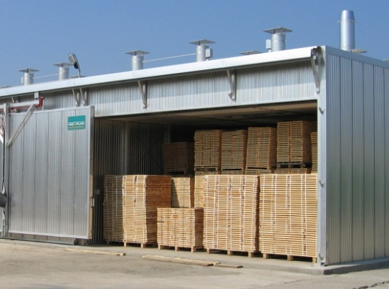
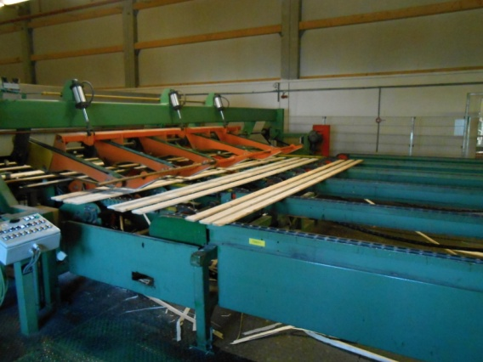
Hranice systému: „od brány po bránu“
Pílenie dosiek
Vykladanie, odkôrňovanie a triedenie guľatiny
Sušenie reziva
Expedícia
Triedenie dosiek

Slide 7
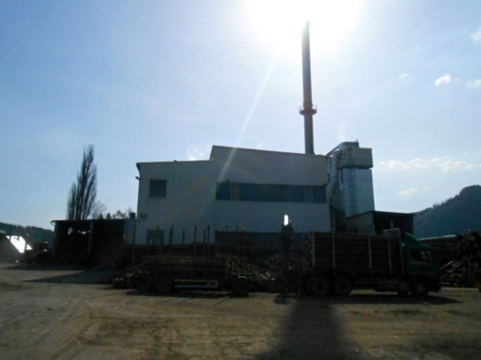
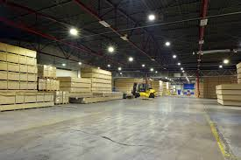
„Pomocné“ procesy
Výroba tepla a elektrickej energie - kotolňa
Údržba
Osvetlenie areálu

Slide 8
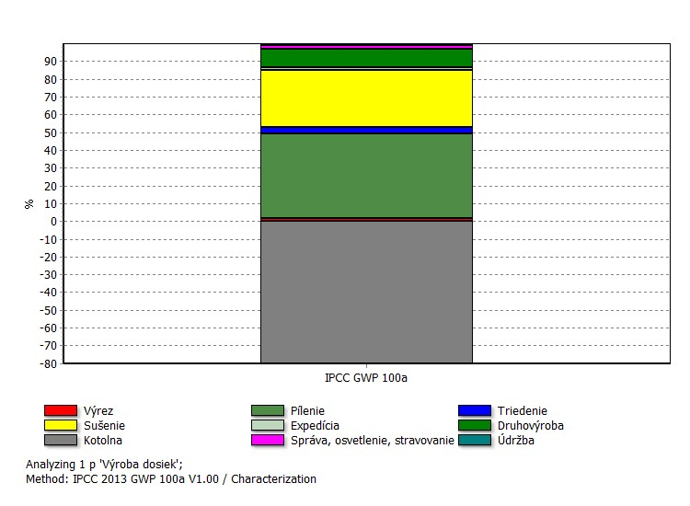
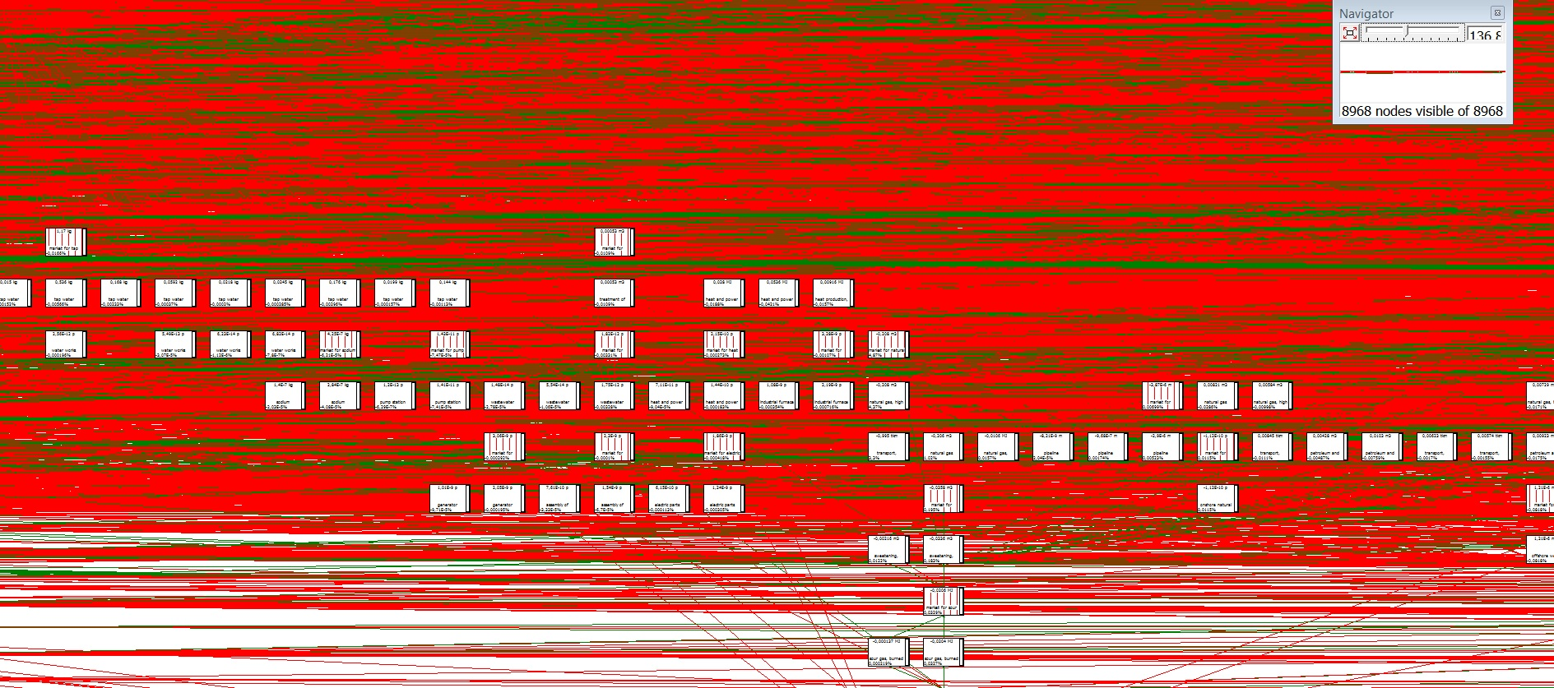
Celkové hodnotenie dopadov IPCC GWP 100a.

Slide 9
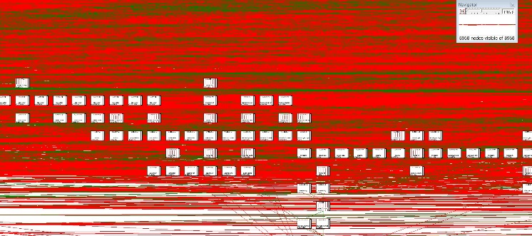
Celkové hodnotenie dopadov IPCC GWP 100a.

Slide 10
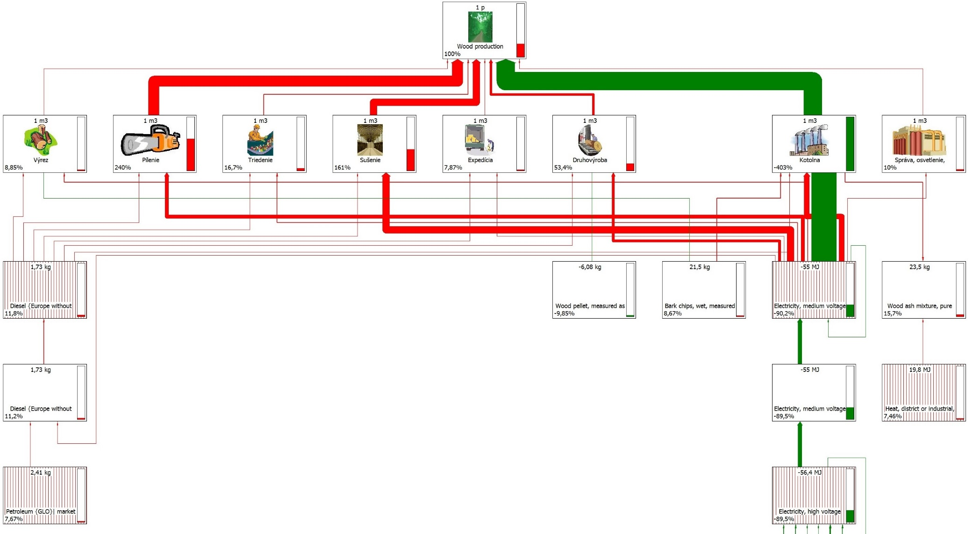
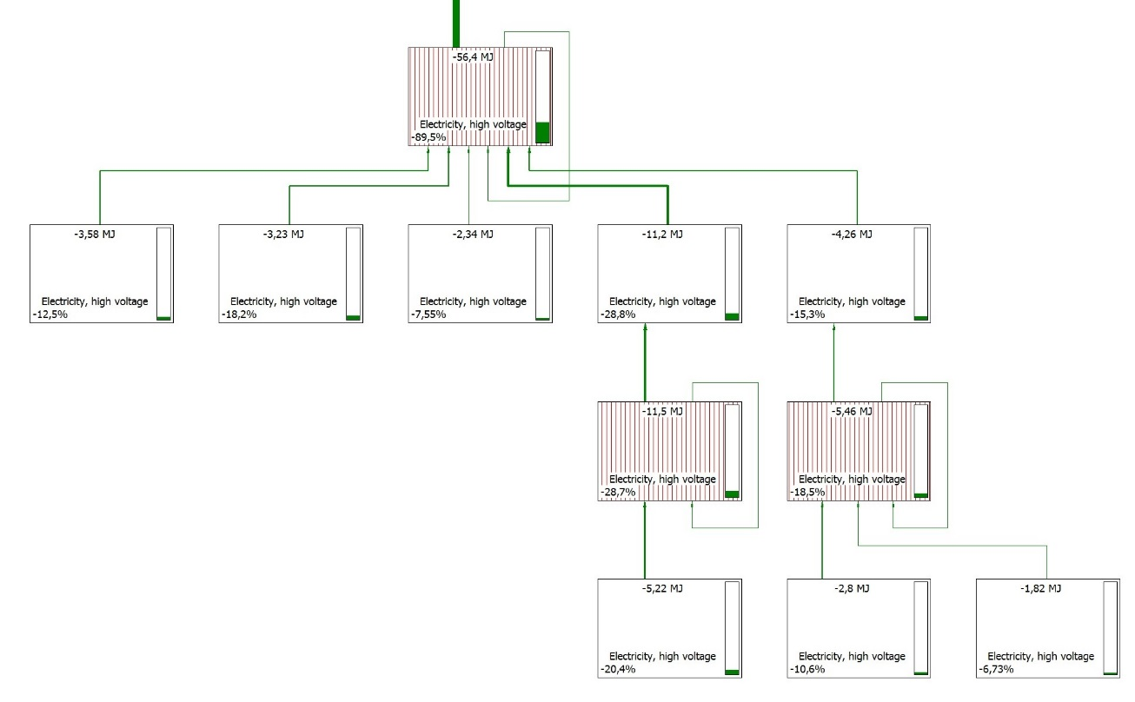
Celkové hodnotenie dopadov IPCC GWP 100a.

Slide 11
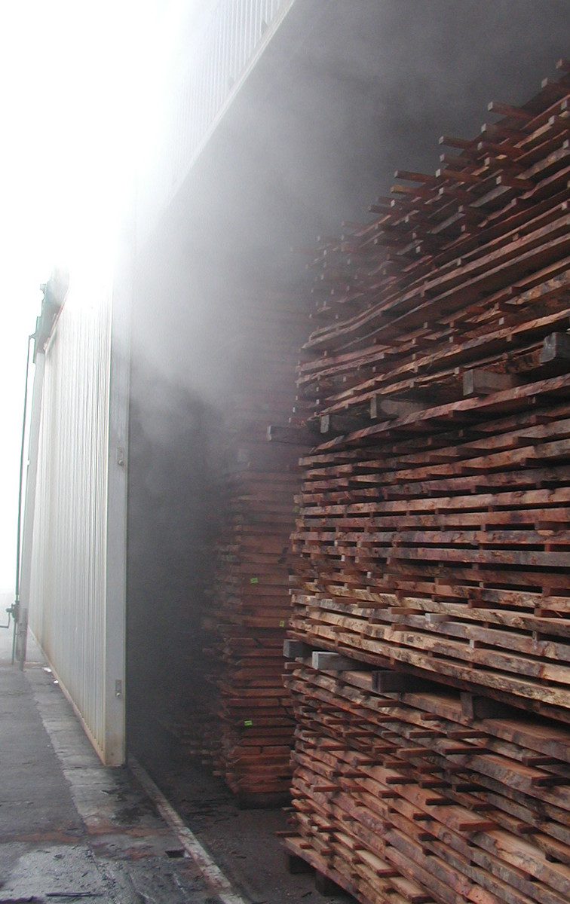
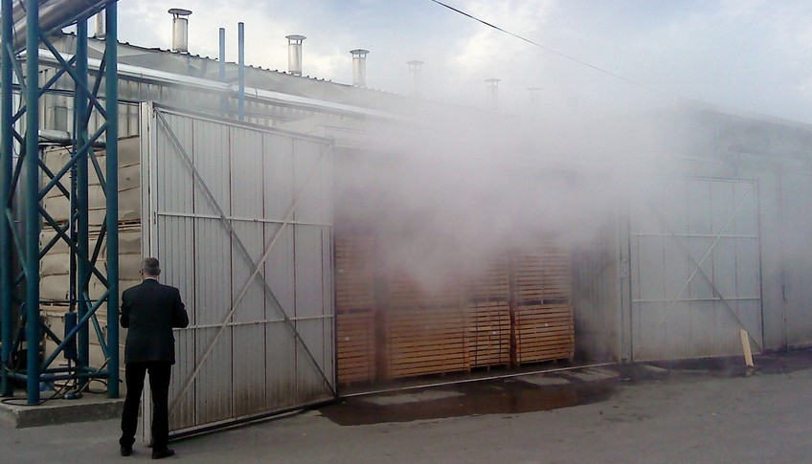
Sušenie
Pílenie

Slide 12
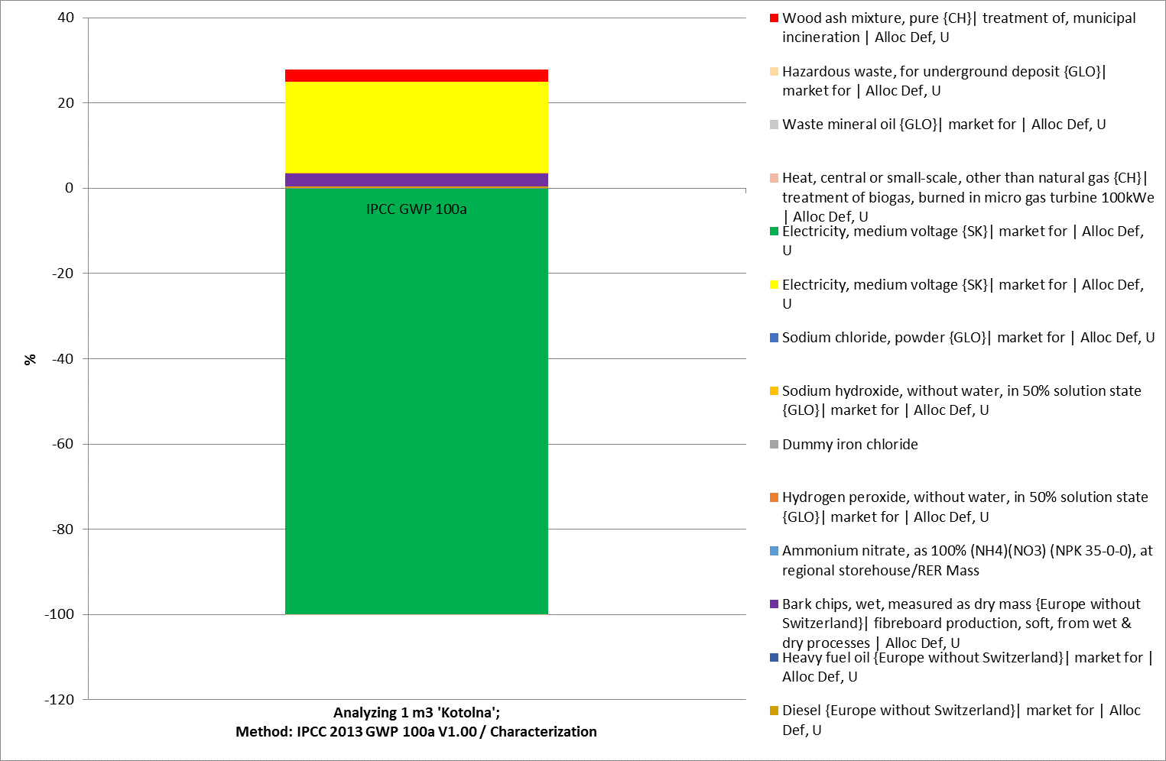
Kotolňa

Slide 13
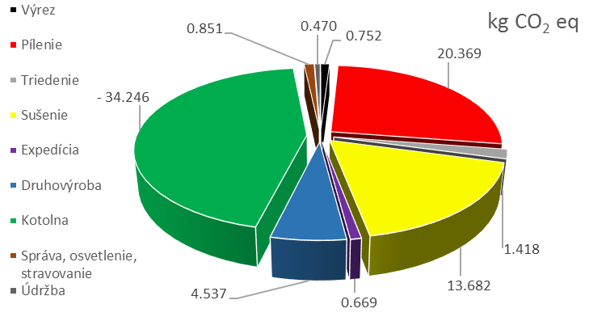
Celkové hodnotenie uhlíkovej stopy výroby dosiek
Najväčší dopad v hodnotení uhlíkovej stop, predstavuje pílenie reziva (20.396 kg CO₂ eq.), nasleduje sušenie (13,682 kg CO₂ eq.), procesy druhovýroby (4,537 kg CO₂ eq.). Menšie dopady na tvorbu predstavujú procesy triedenia dosiek (1,418 kg CO₂ eq.), správa+osvetlenie+stravovanie (0,851 kg CO₂ eq.), výrez (0,752 kg CO₂ eq.), expedícia (0,669 kg CO₂ eq.), údržba (0,470 kg CO₂ eq.). Procesy výrez – vykladanie, odkôrovanie a triedenie guľatiny predstavujú celkový pozitívny dopad. To je spôsobené tým, že v tomto procese vzniká kôra ako vedľajší produkt, z ktorej sa spálením v kotolni získa isté množstvo vyrobenej elektrickej energie. Preto program SimaPro hodnotí takýto dopad ako pozitívny. Proces výroby tepla (0.804 MJ) a elektrickej energie predstavuje najväčší a zároveň pozitívny dopad (-34.246 kg CO₂ eq.) a je spôsobený najmä množstvo 94.7 kWh vyrobenej elektrickej energie v tomto zariadení z obnoviteľného zdroja, ktorým je práve odpadová drevná štiepka.

Slide 14
Z výsledkov hodnotenia môžeme s určitosťou povedať, že medzi najvýznamnejšie faktory s najvyššími dopadmi na životné prostredie v procesoch výroby drevených dosiek (tomto sledovanom systéme) patria zdroje energie, čiže spotreba elektrickej energie a spotreba nafty. V procese výroby elektrickej energie hrá dôležitú úlohu spôsob výroby elektrickej energie, t.j. druh paliva ... vo forme štiepky, hnedého uhlia a pod., taktiež produkcia odpadu ... vo forme popola.
Ďakujem za pozornosť
kontakt: xmitterpach@tuzvo.sk, jozef.mitterpach@gmail.com

